Slide 1
Сабақтың тақырыбы: Солтүстік Америка материгіне саяхат

Slide 2
Сабақтың мақсаты:
Солтүстік Америка материгі туралы алған білімдерін тиянақтау, өткен сабақтан алған білімдерін жүйелеу.

Slide 3
Сабақтың міндеттері:
1) Білімділік: Оқушылардың Солтүстік Америка материгі туралы алған білімдерін тиянақтау, өткен сабақтан алған білімдерін жүйелеу арқылы тақырыптарды тереңірек меңгерту.
2) Дамытушылық: Оқушылардың өз ойларын жете айта білуге, өткен тақырыптарды байланыстыра отырып жан-жақты ойлау, топпен, картамен жұмыс жасау қабілеттерін, дағдыларын дамыту. Саяхат сабақ арқылы оқушылардың пәнге деген қызығушылықтарын арттыру.
3) Тәрбиелік: Әдептілік ережелерін бойына сіңірген шығармашылық қабілеті мүмкіндігінше дамыған азамат тәрбиелеу.

Slide 4
Сабақтың түрі: Саяхат сабақ
Сабақтың әдісі: Өздік ізденіс жұмыс
Сабақтың көрнекілігі: Солтүстік Американың физикалық картасы, интерактивті тақта, слайд, жұмыс дәптері.

Slide 5
Сабақтың жоспары:
І. Ұйымдастыру
ІІ. Қызығушылықты ояту
ІІІ. Материкке шолу
IV. Бекіту
V. Қорытындылау. Бағалау
VI. Үйге тапсырма беру

Slide 6
Сабақтың барысы:
І. Ұйымдастыру кезеңі.
Оқушылардың көңіл-күйін сабаққа аудару.

Slide 7
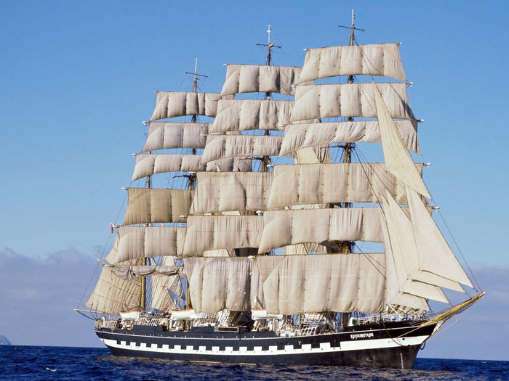

Slide 8
ІІ. Психологиялық тренинг
География сабағында мына сөздердің қайсысын кездестіреміз?
1)Материк,арал,шеңбер,түбек,шығанақ , теңіз ,мұхит,үстірт, ұлттық парк, бұрыш.

Slide 9
2)Солтүстік Америка материгін оқығанда қандай географиялық объектілерімен таныс болдыныздар?
Калифорния түбегі, Исландия аралы,Хонсю аралы, Кордильер тауы, Аляска түбегі, Камчатка түбегі,Аппалачи тауы,Үндіқытай түбегі,Мексика шығанағы,Тянь-Шань тауы.

Slide 10
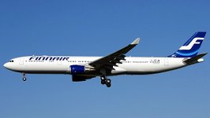

Slide 11
Географиялық координаты

Slide 14
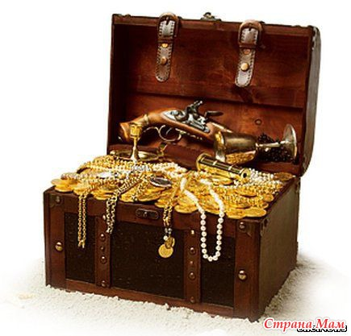

Slide 15
ІҮ. “Ең ...ең...ең....”(географиялық сергіту)
2)Ең биік ағаш...........................................
3)Ең ұзын тау.............................................
4) Ең үлкен арал…………………………
5) Ең үлкен каньон……………………....
6)Ең үлкен толқындар..............................
7)Ең биік шың...........................................
8)Ең ыстық жер.........................................
9)Ең суы мол өзен....................................
10)Ең ұзын жер асты үңгірі....................

Slide 16
Ү.Қызықты сөздер:
1)Португал тілінен аударғанда “жер иеленуші”дегенді білдіреді
2) “Біз сізді түсінбейміз” деп үндістер еуропалықтардың сұрағына жауап берген
3)Бұл геогр.объектіні Xғ. Викингтер және нормандықтардың ашқан. Датша оны “Жасыл ел”деп атайды?
4)Испан тілінен аударғанда “Гүлденген ел”

Slide 17
5)Орыс тілінде бұл “Қайта ашылған жер” -“Вновь открытая земля”деген мағынаны білдіреді, ал ағылшынша- қалай аталған?
6)Испан тілінде “Ыстық жер, горн” дегенді білдіреді

Slide 18
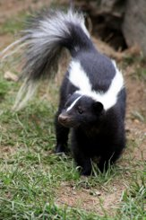
ҮІ.Зообақ ойыны .“Бұл не?” “Ол кім?”

Slide 19
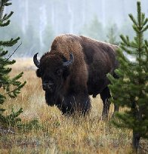

Slide 20
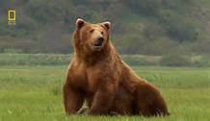

Slide 21
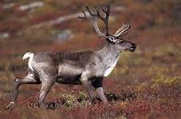

Slide 22
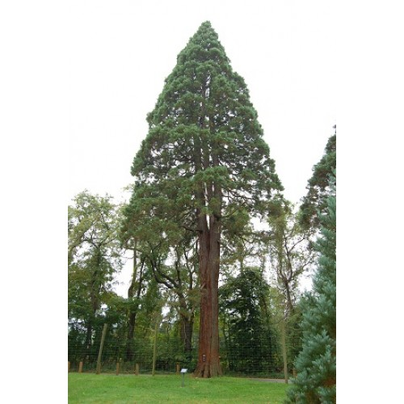

Slide 23
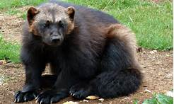

Slide 24
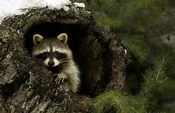

Slide 25
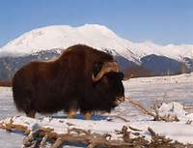

Slide 26
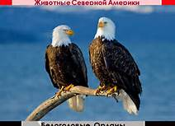

Slide 27
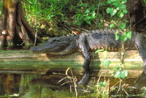

Slide 28
ҮІІ.”Білім кемесі”

Slide 29
ҮІІІ.Картографиялық
1.Маккензи
2. Жартас тауы
3. Миссисипи
4.Аппалачи
5.Колумбия
6.Сент-Чарльз
7. Марьято
8. Ниагара
9. Мак-Кинли
10.Юкон

Slide 30
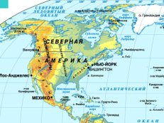

Slide 31
ІХ. Қара жәшік

Slide 32
1.Ежелгі майя бұл өсімдіктің бірнеше түрлерін білген. Еуропалықтар өсімдікті көріп таң қалып еліне былай деп жеткізген “ Дәні алтындай, жапырағы күмістей жарқырайды”
2. Қай тіл сіздерге ұнайды : итальяндық немесе ацтек тілі ме? Онда жауап беріңіздер. ИОл итальянша “алтын алма”, ал үндістер оны “туматель” дейді?
3.Үндістер одан “Чуньо” жасайды. Итальяндықтар оны”Тартуфолли” деп атайды. Ал орыстар оны “чертово яблоко” деген.
4.Бұл өсімдікті Америкадан алып келегеннен кейін көп уақыт декоративті өсімдік болып көрмеде ғана турған екен.1859жылы –бәрі өзгерді. Орыс шаруашылықпен айналысқан Данила Бокарев ол өсімдіктін дәнінен азық-түлік жасаған. Ол қандай өсімдік?

Slide 33
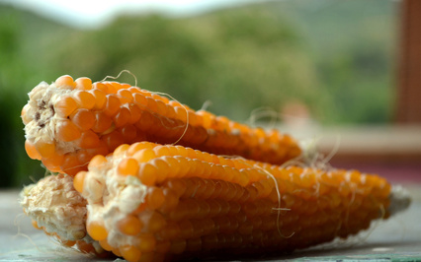

Slide 34
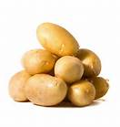

Slide 35
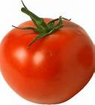

Slide 36
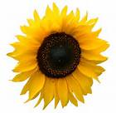

Slide 37
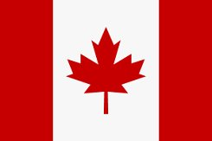
Х.Сен білесін бе? Туристік саяхатқа шақыру Канада АҚШ

Slide 38
ХІ. Миға шабуыл
1.Солтүстік Америка материгінің ауданы:
а) 24,2 млн. км.²
ә) 53,3 млн. км.²
б) 18,3 млн. км.²
в) 30,3 млн. км.²
2.Солтүстік Американы алғаш ашқан кім?
а) Д.Кабот
ә) Г.Гудзон
б) А.Макензи
в) Х.Колумб

Slide 39
4.Солтүстік Американың солтүстік және шығыс жағалауларында көптеген
жерлерді ашқан саяхатшыар?
а) Г.Гудзон, А.Макензи
ә) В.Беринг, А.Чирико
б) Э.Кортес, Р.Амунсен
в) Д.Кабот, Х.Колумб
5.Солтүстік Американың 1/3 бөлігін жер бедерінің қандай түрі алып жатыр?
а) Жазықтар
ә) Таулар
б) Ойпаттар
в) Үстірттер
6.Солтүстік Американың ең биік нүктесі?
а) Джомолунгма
ә) Килиманджаро
б) Аконкагуа
в) Мак–Кинли

Slide 40
7.Солтүстік Американың ең төмен нүктесі?
а) Өлі теңіз
ә) Ассаль көлі
б) Өлім аңғары
в) Турфан
8.Солтүстік Американың оңтүстік–шығысындағы тау:
а) Кордильер
ә) Атлас
б) Апалачи
в) Анд
9.Солтүстік Американың оңтүстік–батысындағы түбек:
а) Калифорния
ә) Аляска
б) Юкатан
в) Флорида
10.Солтүстік Америкадағы үшкір шыңдар тізбегінен тұратынтау жоталарын не деп атайды?
а) Прерий
ә) Самбо
б) Терая
в) Сьерра

Slide 41
Жауабы:
1-а
2-в
3-б
4-а
5-а
6-в
7-а
8-б
9-а
10-в

Slide 42
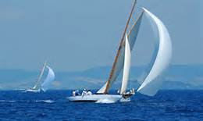
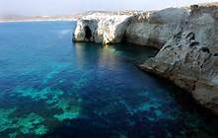
Рефлексия
Білім теңізі Шығанақ ережесі

Slide 43
